Slide 1












Setor Veicular: processo de transição
PROMOVENDO A DESCARBONIZAÇÃO DOS TRANSPORTES
Prof. Dr.ª Maria Emília Tostes
Prof. Titular UFPA
Diretora do CEAMAZON
Coordenadora Projeto SIMA

Slide 2

Agenda
01
02
03
Visão geral
Transição Energética
Mobilidade Elétrica à Bateria:
Projeto SIMA
Modelos de Negócio para
Mobilidade Elétrica
Destaques
Descarbonização dos Transportes
04

Slide 3
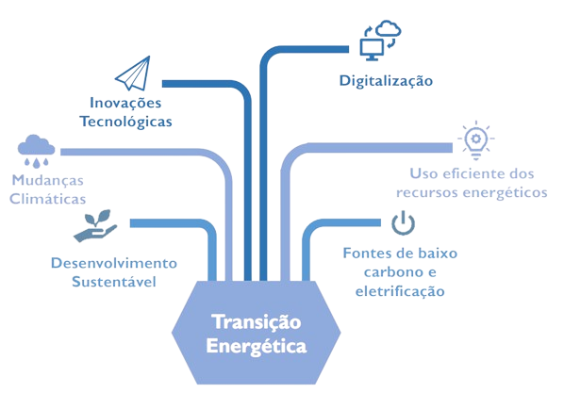
Transição Energética
O que é?
Por que?
O conceito de transição energética é associado a mudanças significativas na estrutura da matriz energética primária mundial visando a redução das emissões de CO2.
Base da transição energética
Fonte: Relatório Final do PNE 2050.pdf (epe.gov.br)

Slide 4
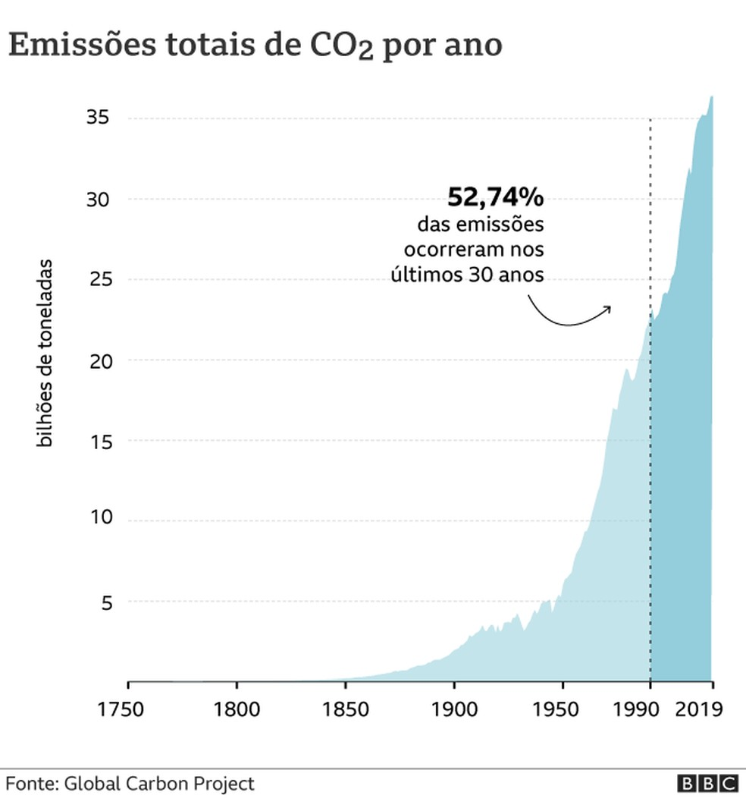


Transição Energética
Transição energética - Um processo de transformações em direção a uma economia de baixo carbono e menor pegada ambiental.
Mudanças nas relações socioeconômicas e ambientais via alterações nos fluxos de comércio e nos padrões de consumo das sociedades.
Relatório Final do PNE 2050.pdf (epe.gov.br)

Slide 5
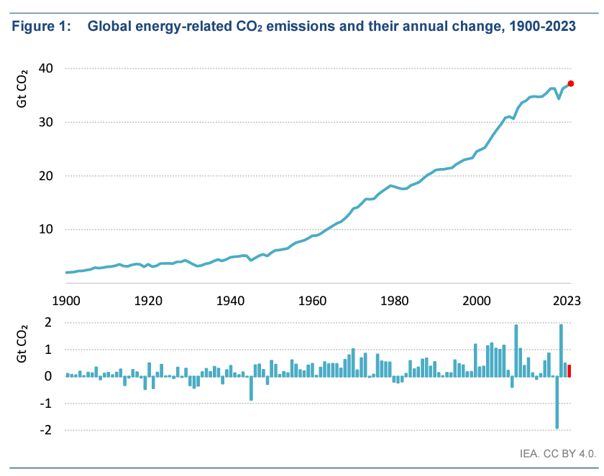
Transição Energética
37,4Gt de CO2 emitido em 2023 no mundo.
Transição energética - Um processo de transformações em direção a uma economia de baixo carbono e menor pegada ambiental.
Mudanças nas relações socioeconômicas e ambientais via alterações nos fluxos de comércio e nos padrões de consumo das sociedades.
Fonte:: IEA (2023), Emissões de gases de efeito estufa provenientes da energia
https://www.iea.org/reports/co2-emissions-in-2023/executive-summary

Slide 6
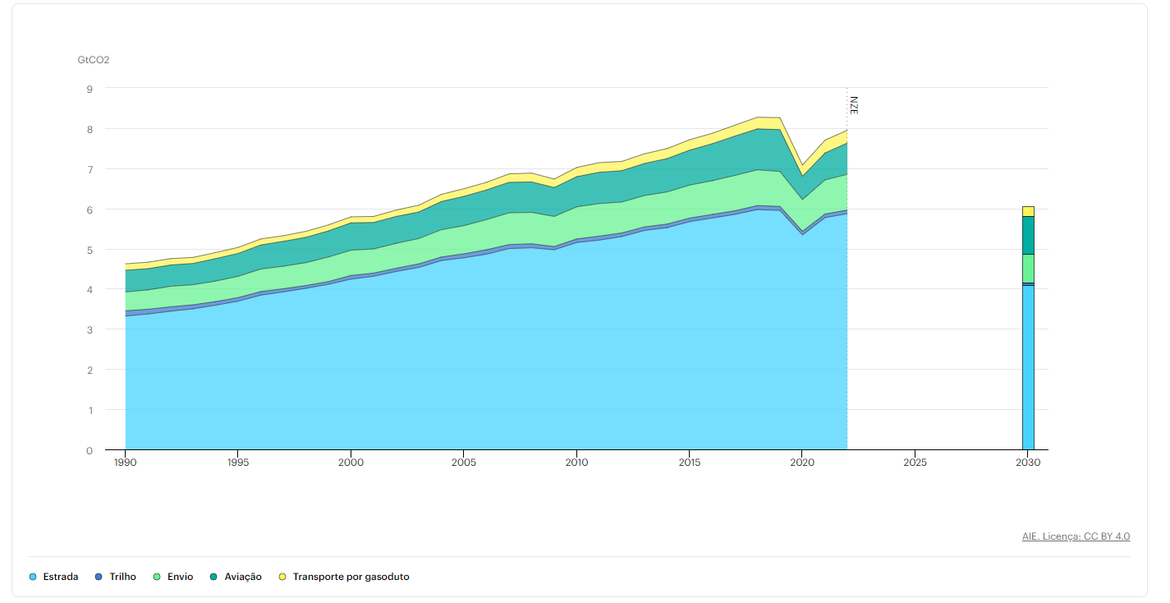
Transição Energética
As emissões globais de CO2 dos setor de transporte eram equivalente a 8GtCO2 em 2022 (IEA, 2023).
Fonte:: IEA (2023), Emissões de gases de efeito estufa provenientes da energia
( https://www.iea.org/data-and-statistics/data-product/greenhouse-gas-emissions-from-energy ).

Slide 7



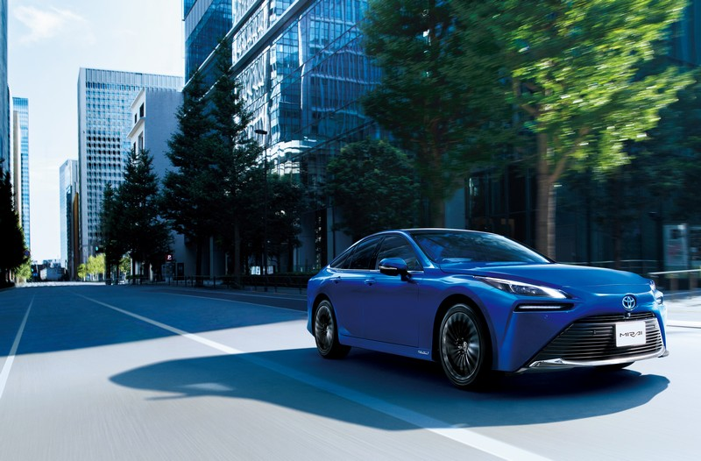
Promovendo a descarbonização dos transportes: Hidrogênio Verde e Baterias
Métodos já em uso, seja de forma laboratorial, ou na praça:
  Bateria
  Célula Combustível
  Híbrido
  Motor a combustão
Exemplo prático: Toyota Mirai
Utiliza a tecnologia de células de combustível e é comercializado como um automóvel movido a hidrogênio de emissão zero

Slide 8
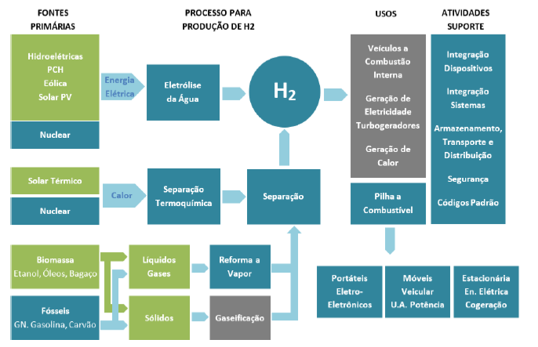
Hidrogênio Verde:
“O combustível do futuro"
Hidrogênio | Chave para transição energética
Importância | - O hidrogênio verde surge como uma promissora solução energética para o futuro, oferecendo ao Brasil a chance de se descarbonizar e cumprir compromissos climáticos. - Com recursos abundantes de energia solar e eólica, o país possui capacidade competitiva para participar do mercado, tanto doméstico quanto de exportação.
“O combustível do futuro" | - Potencial de geração de energia; - Importante papel que ele pode desempenhar na transição energética; e - Produz apenas água em sua combustão.
Desvantagem | Custo mais alto: a energia procedente de fontes renováveis, fundamentais para gerar hidrogênio verde através da eletrólise, é mais cara de gerar, o que, por sua vez, torna mais cara a obtenção do hidrogênio verde.

Slide 9

Hidrogênio Verde
Vantagem na Amazônia
O Estado do Pará já tem um enorme potencial de energia limpa para a produção de hidrogênio verde com a geração por hidroeletricidade e apresenta potencial adicional, com o aproveitamento de biomassa e a instalação de parques de energia eólica e solar, entre outras..
Região de grande atratividade para investimento em H2.

Slide 10
Falta de uma rede ampla de abastecimento; Reforma do Etanol já que existe no Brasil uma grande rede de abastecimento;
Importância de políticas públicas direcionadas;
Gargalos tecnológicos;
Hidrogênio Verde em Veículos
Cenários de investimentos:
É necessária uma infraestrutura de apoio.

Slide 11
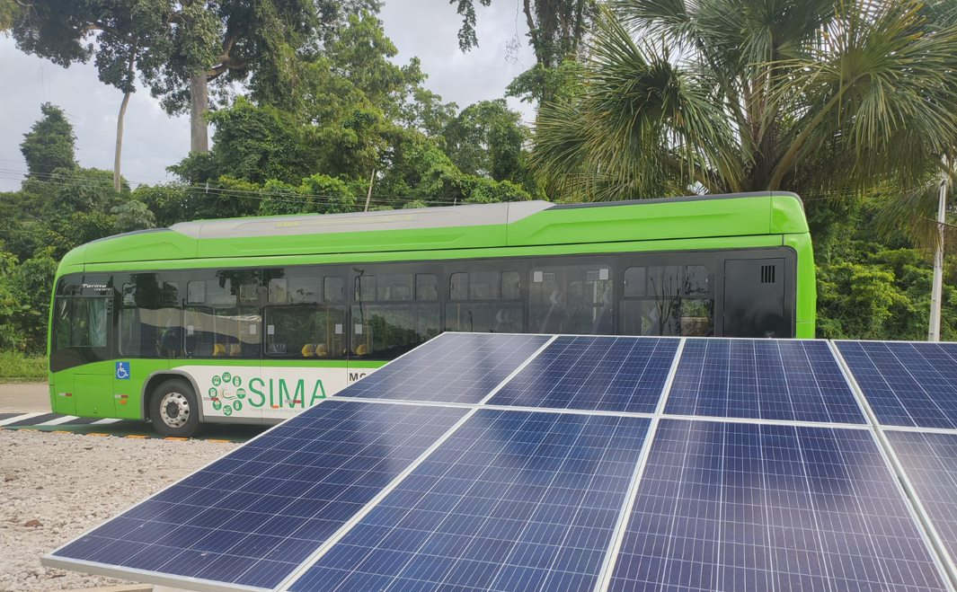
02
Mobilidade Elétrica à Bateria:
Projeto SIMA

Slide 12




Projeto de P&D ANEEL 07427-0319/2019
Chamada 022/2018
Coordenadora Geral:
Profa. Dra. Maria Emília de Lima Tostes
Gerente Norte Energia:
Andréia Antloga do Nascimento
Notes:
Projeto Estratégico: “Desenvolvimento de Soluções em Mobilidade Elétrica Eficiente”
Objetivo da Chamada nº 022/2018: Desenvolver o mercado de eletromobilidade no país de modo eficiente e sustentável.

Slide 13

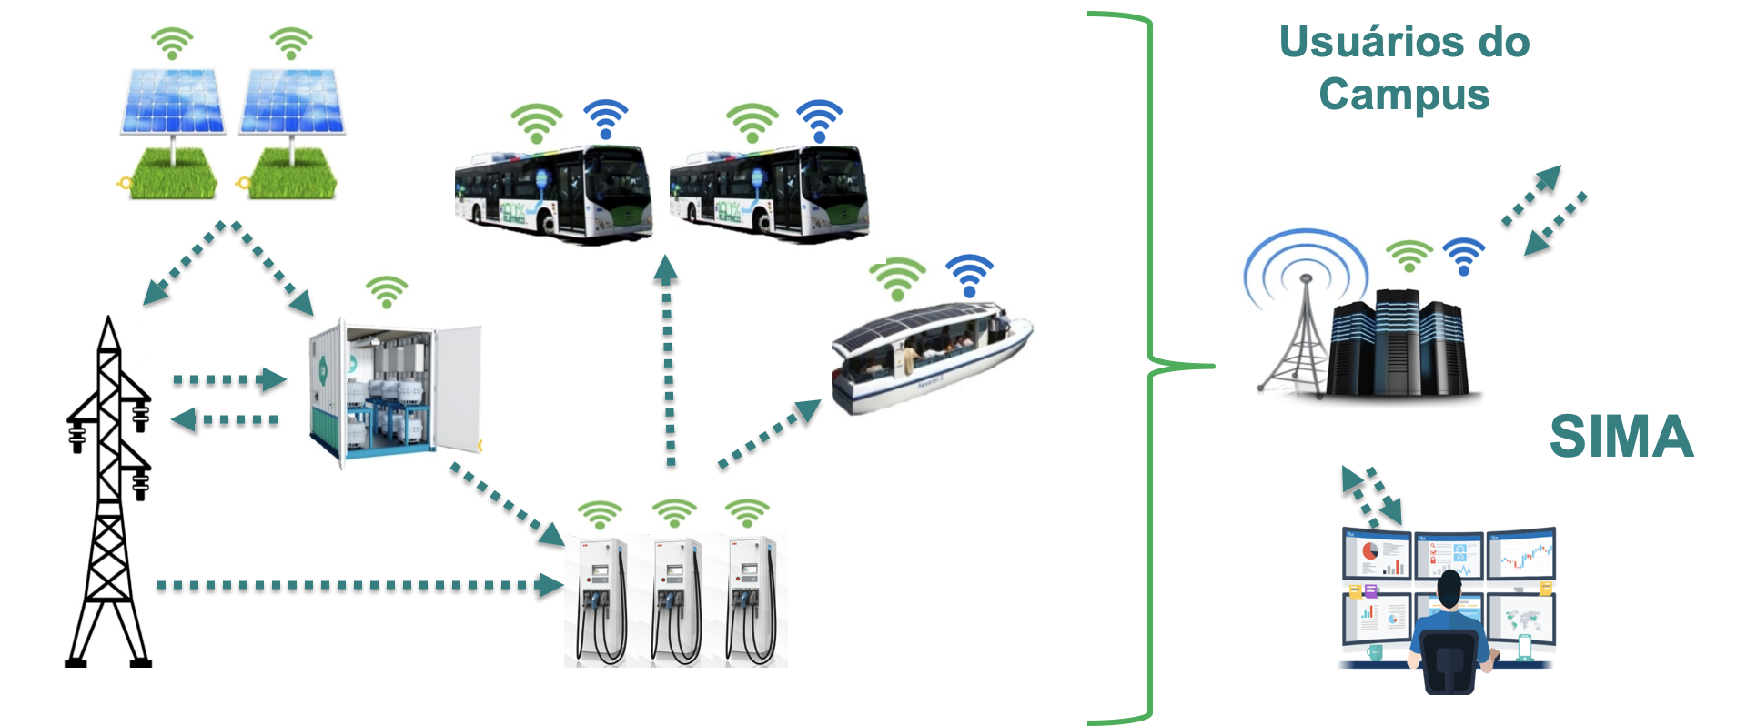
Sistema Inteligente de Gestão Eficiente de Mobilidade Elétrica Multimodal
Contribuições
2 Ônibus elétricos;
1 Barco elétrico;
5 Eletropostos;
2 Sistemas Fotovoltaicos
Sistema de Armazenamento;
Medidores/Analisador de energia;
Rede de comunicação sem fio;
Soluções para comunicação em ambiente de floresta;
Armazenamento e processamento de dados em nuvem;
Aplicativos para usuários dos ônibus e barcos;
Sistemas de Gestão;
Modelo de negócio.

Slide 14
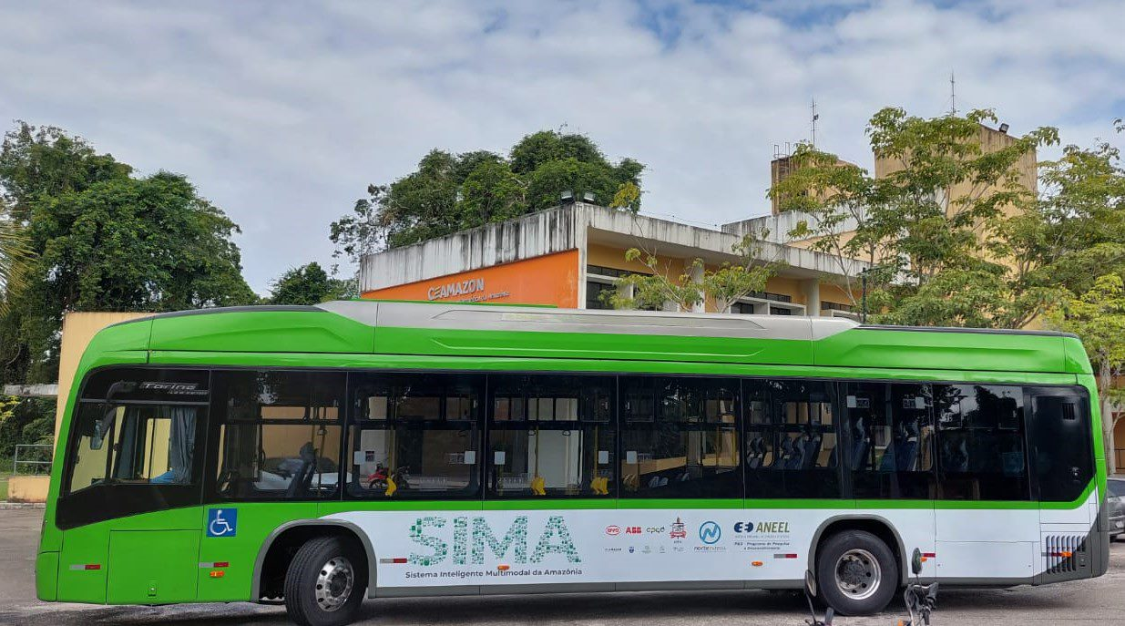

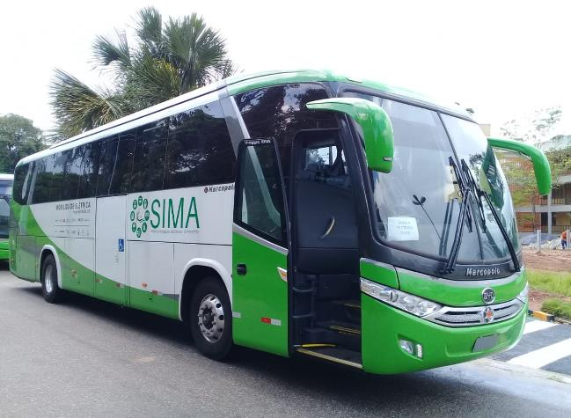

Sistema Inteligente de Gestão Eficiente de Mobilidade Elétrica Multimodal
Modal: Ônibus Elétricos
1º CORREDOR VERDE DA AMAZÔNIA​
Modelo: Urbano
Indicador | Urbano | Rodoviário
Capacidade da bateria [kWh] | 324 | 324
Autonomia média [km] (20% de Margem de Segurança) | 161,3261 | 207,98208
Consumo médio [km/kWh] | 0,6224 | 0,8024
Custo médio em relação ao diesel [%] | 47,67 | 31,77
Modelo: Intermunicipal

Slide 15

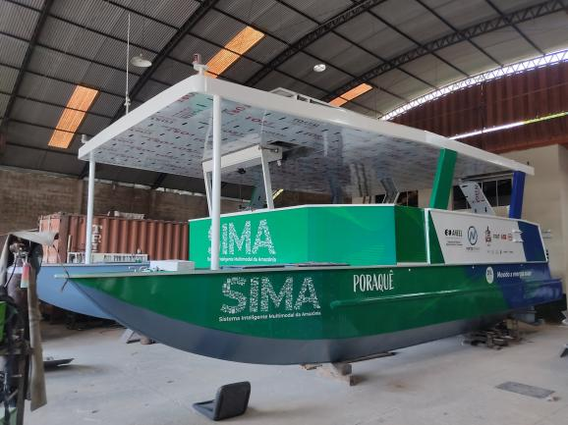

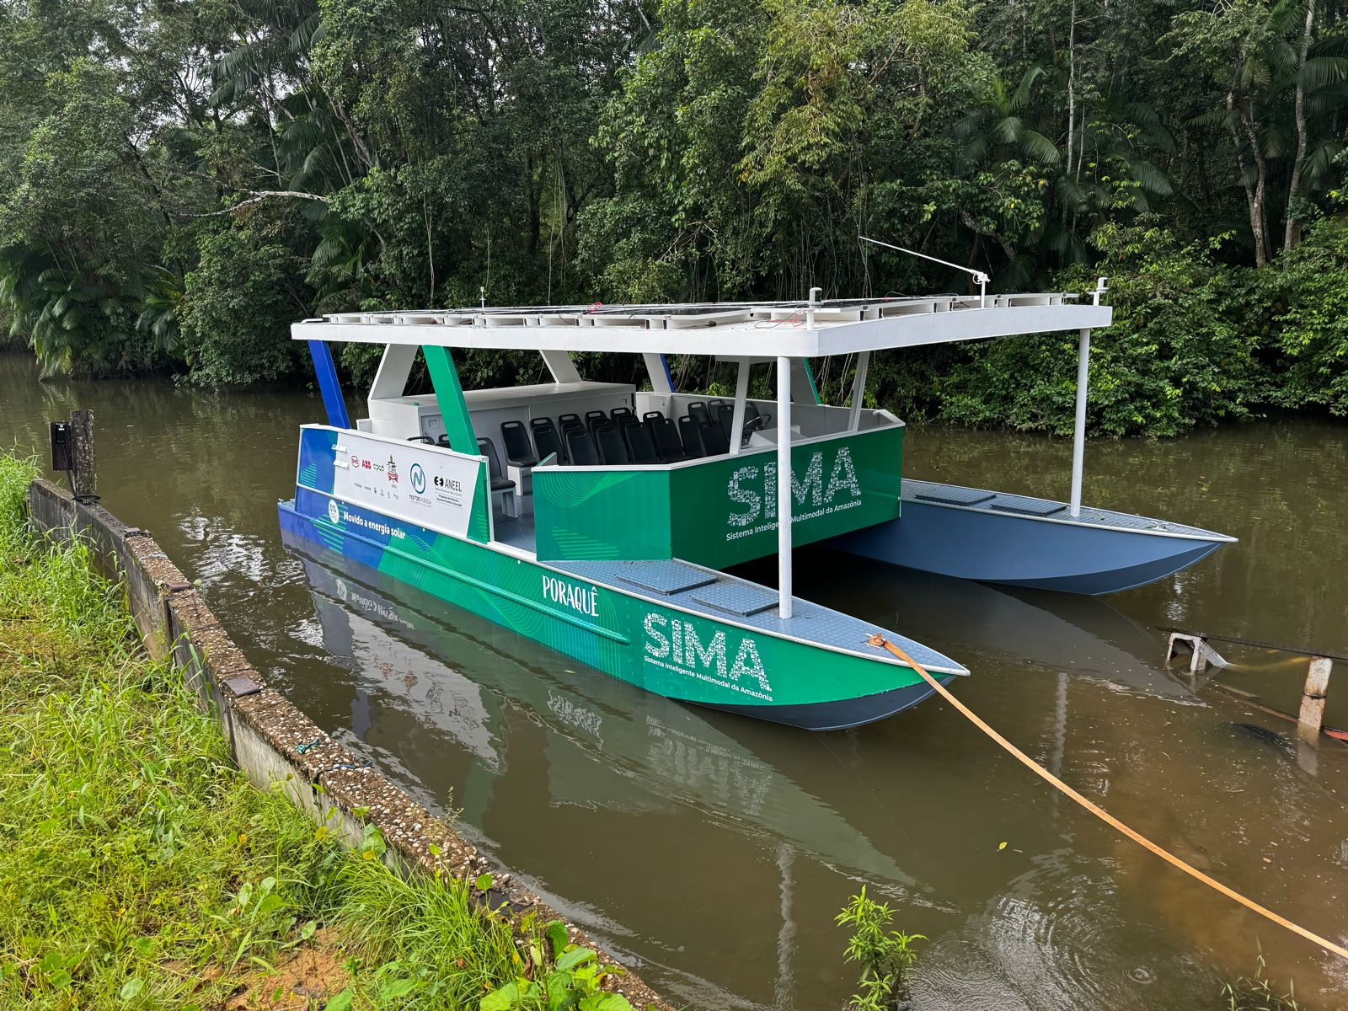
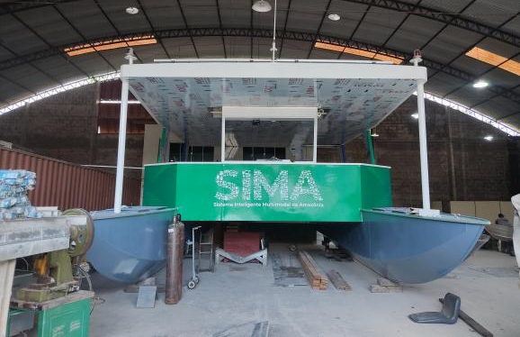
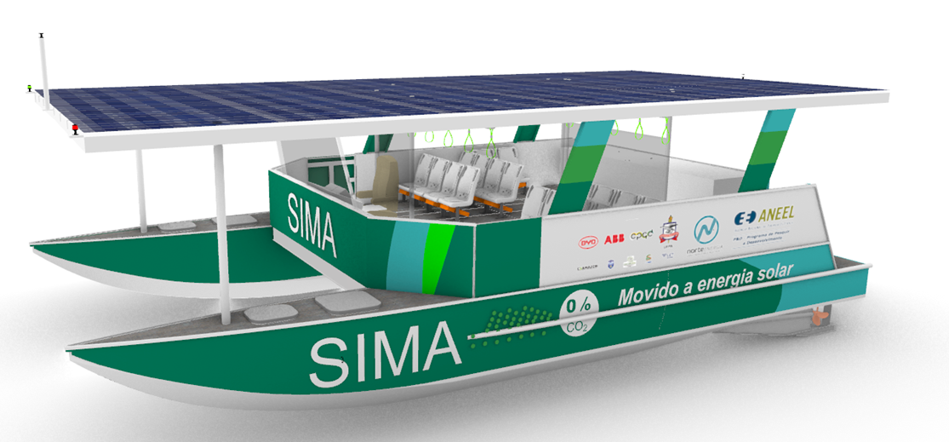
Sistema Inteligente de Gestão Eficiente de Mobilidade Elétrica Multimodal
Modal: Barco Elétrico Catamarã

Slide 16
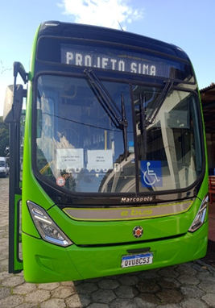
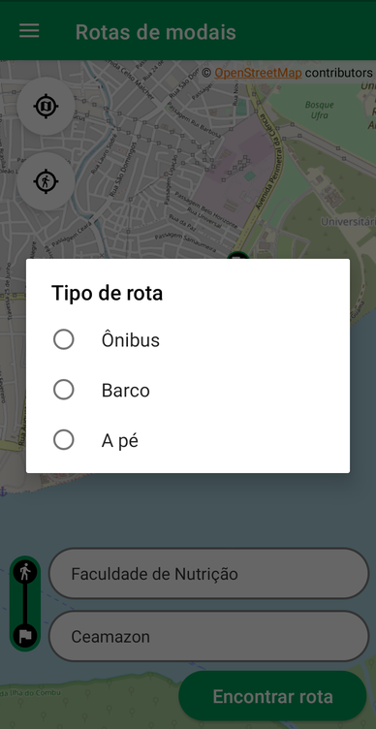
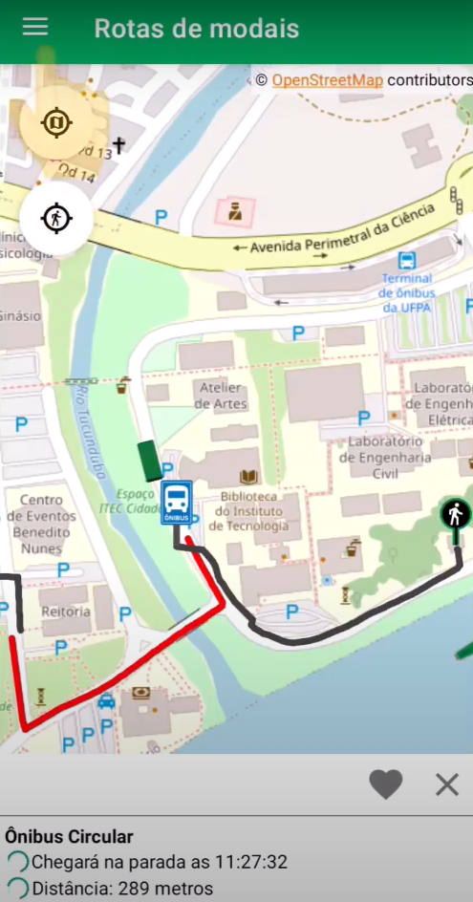



Sistema Inteligente de Gestão Eficiente de Mobilidade Elétrica Multimodal
Aplicativo SIMA Mobilidade Multimodal

Slide 17
03
Modelos de Negócio para
Mobilidade Elétrica
$

Slide 18
Modelos de negócios – Projeto SIMA
$
Cinco modelos de negócios relacionados às aplicações desenvolvidas no projeto e aos modais experimentados (ônibus e barco elétrico)
Serviços de Recarga de Passagem
Oferta do serviço de recarga para os operadores de transporte por ônibus elétrico, bem como para usuários de veículos elétricos geral, em locais de passagem, adequados para recargas de oportunidade.
Compreende também a gestão da infraestrutura de eletropostos.
Serviços de Recarga em Garagens
Compreende recursos para controle das recargas que sejam compatíveis com a previsão diária de uso da frota.
Oferece aos clientes a redução dos custos com as operações de recarga
Energia Renovável para Recarga
Oferta de energia renovável para recarga de ônibus elétricos em ambientes de acesso privado e público.
Gestão da Demanda e Smart Charging
Oferta de serviços para gestão da demanda e operação inteligente dos eletropostos (smart charging) para ambientes de recarga de ônibus elétricos.
Monitoramento e Análise de Frotas
Oferta de serviço de integração de sistemas de monitoramento e análise de frotas de ônibus elétricos, a ser utilizada pelos responsáveis pelo serviço de recarga desses ônibus.
$

Slide 19
04
Destaques
Descarbonização dos Transportes
$

Slide 20
Falta de uma rede ampla de abastecimento;
Transição energética é factível, mas requer apoio de governos e de Política Pública;
Várias tecnologias deverão atuar para alcançar esta meta, mas a eletrificação nos transportes certamente será protagonista nesta transição.
Descarbonização dos Transportes
Destaques:
Movimento é pelo Net Zero: pela descarbonização no sistema de transporte;

Slide 21



Contatos
@ceamazon.ufpa
ceamazon@ufpa.br

